Slide 1
Facturación E
Alejandro Montoya
Josue Santiago Cano
Angie Vargas

Slide 2

Descripción
Este proyecto consiste en la creación de un sistema con distintos subsistemas que puedan simular el proceso completo de la facturación electrónica.

Slide 3

Fases del proyecto
Análisis de requisitos
Diseño y arquitectura
Modelamiento
Definición de atributos de calidad (requisitos no funcionales)
Desarrollo
Pruebas

Slide 4

Requisitos
Recepción de datos de la venta
Transferencia de información entre los subsistemas
Generación de la factura
Validación de la factura
Envío de la factura aprobada al cliente

Slide 5
Requisitos no funcionales
Extensibility
Maintainability
Adaptability
Backup
Interoperability
Data integrity
Security
Auditability and control
Reliability
Readability

Slide 6
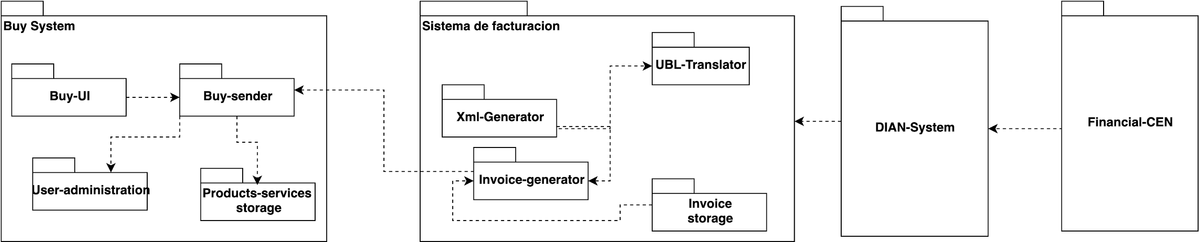
Paquetes

Slide 7
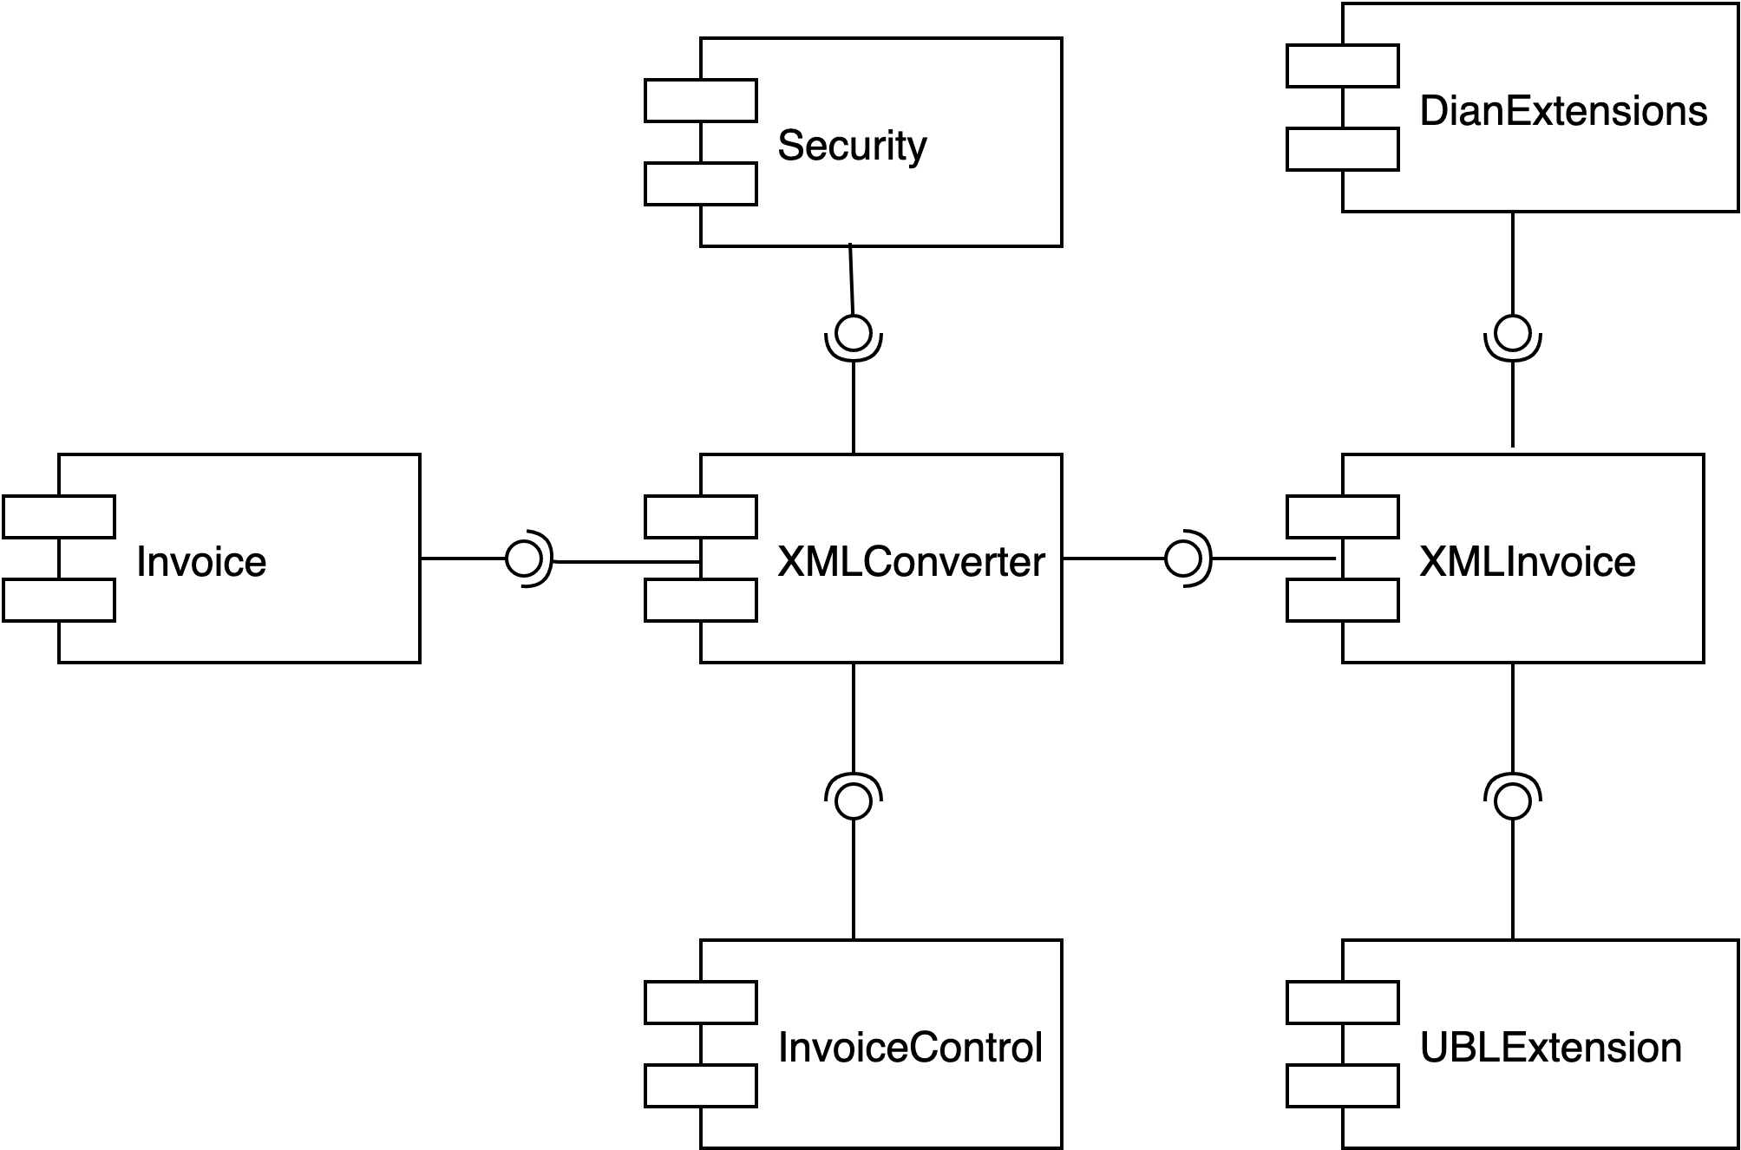
Componentes - XML

Slide 8
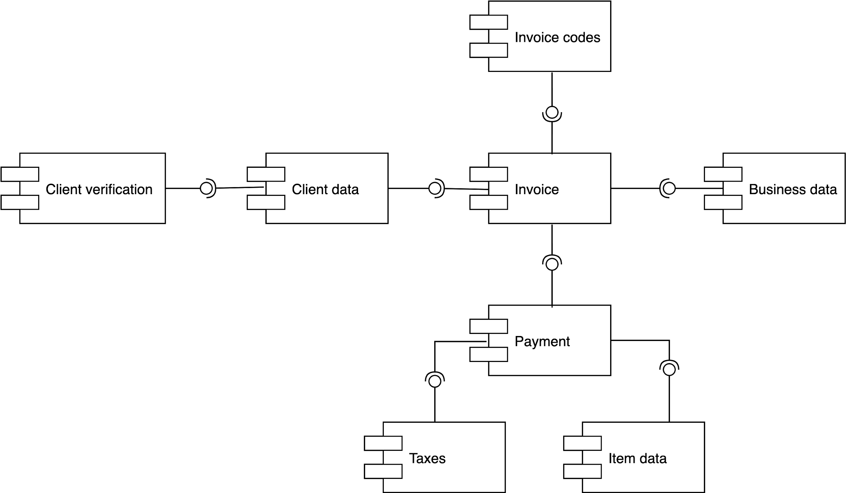
Componentes - Invoice Generator

Slide 9
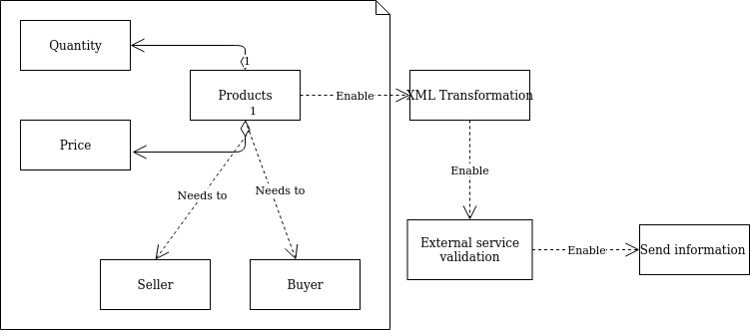
Estructura Compuesta

